Slide 1




家长会
XXX学校X年级X班

Slide 2
壹：学期总结
目
录
贰：成绩分析
叁：寒假建议
肆：寒假作业

Slide 3
壹
学期总结

Slide 4
严
格
的
管
理
办
法
管理方法
以课堂为核心，强化基础和基本技能的训练；以周练、单元考试为突破口，督促学生巩固知识，自主学习。
所得成果
相当一部分同学适应了学习的管理及小学生活习惯，充实，有序，愉快地学习。
期待效果
大部分同学适应了学习的管理及小学生活习惯，充实，有序，愉快地学习。同学们相处友好，互帮互助。

Slide 5

学生在校安全
管理制定
课间,班主任早读，俩操，午间，自习课到教室巡视，各班定期进行安全检查。
校园安全
校门处设置安保人员，闲杂人等不得进入校园，保障学生在校期间的人身安全。

Slide 6
贰
成绩分析

Slide 7
前三十名名单
前三十名名单
李明明 李米高 吴小芳 小星习 李鸿与 小甘甘
李明明 李米高 吴小芳 小星习 李鸿与 小甘甘
李明明 李米高 吴小芳 小星习 李鸿与 小甘甘
李明明 李米高 吴小芳 小星习 李鸿与 小甘甘
李明明 李米高 吴小芳 小星习 李鸿与 小甘甘

Slide 8


前十名单
语文
数学
英语
李明明 李米高 吴小芳
李明明 李米高 吴小芳
李明明 李米高 吴小芳
李明明 李米高 吴小芳
李明明 李米高 吴小芳
李明明 李米高 吴小芳
李明明 李米高 吴小芳
李明明 李米高 吴小芳
李明明 李米高 吴小芳
李明明
李明明
李明明

Slide 9


成绩分析
分析一
分析二
分数普高，含金量不高，不应过于喜悦
心态：越在乎，越糊涂
分析三
分析四
态度：平时的懒散，结果的必然
学习功利性——选择性偏科
兴趣的幌子——能力性偏科
知识的狭隘——必然性偏科

Slide 10

成绩带来的思考
思考一：
思考四：
个别学生不听老师管教，需增强纪律意识
增加阅读量，拓宽知识面，使孩子全面发展
思考二：
思考五：
学习不仅需要付出努力，还需要正确的方法
家长是在孩子学习过程中最重要的引路人
思考三：
思考六：
不要给孩子太大的压力，注意孩子的身心健康
家长教育孩子，需要以身作则

Slide 11

学生的学习态度和学习成绩出现密切相关：
在同样的年龄段里，在同样的班级里，授课的时间是相同的，教学环境是一致的，除了个人差异则大部分是学习态度问题。我们要因材施教，制定不同的学习目标。基础较好的孩子：立志高远。追求卓越。学习中等的孩子：服从老师，稳步前进。学习较差的孩子：态度端正，决不放弃。
成绩带来的思考
个别学生
不听老师管教，需增强纪律意识。增加阅读量，拓宽知识面，全面发展。
部分同学
虽然基础不错，头脑灵活，却心浮气躁，不能踏实刻苦地学习，成绩忽上忽下。我们要培养孩子的责任感。作为一名学生，搞好自己的学习，就像医生治好病人，农民种好庄稼，是一种必须承担的责任。

Slide 12
存在问题
思考一：
学生学习目的不明确，导致学习无动力，两极化严重
思考二：
学生作业马虎，字迹潦草，错别字多，选择题乱猜
Option 02
Option 03
思考三：
学生上课注意力不集中，效率低，学习成绩不理想
Option 04
思考四：
学生周末不学习，看电视，上网，玩游戏
Option 01
Option 05

Slide 13
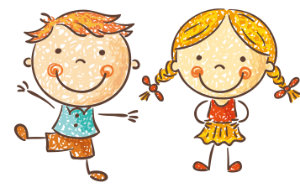
叁
寒假建议

Slide 14
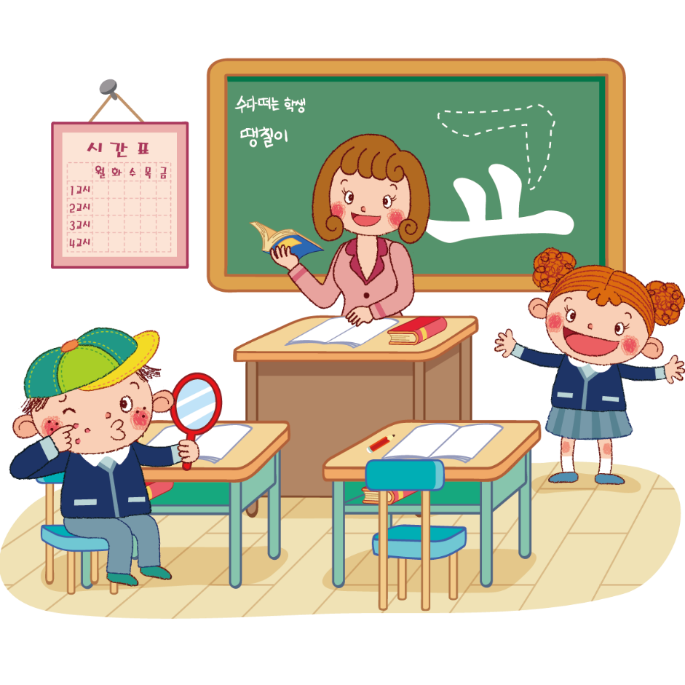
学习规律
好规律一：
好规律二：
学习是一个连续的过程，只有在寒假以正确的方法坚持学习，才能使所学知识扎实牢靠，温故知新。
寒假是绝佳的复习时期，学生们可以用寒假的时间来消化和巩固本学期学到的知识。

Slide 15
寒假建议
二：反思旧的一年，计划新的一年。
三：合理安排寒假生活，忌前松后紧，主张循序渐进，保持学习状态延迟性。
六：多于小孩沟通，成绩之外，每个小孩都有着一份与家长共同经历的期待
一：过一个扎实的寒假，为以后的学习奠定基础。丰富生活，进行运动，旅游，学习厨艺等。
四：坚持每天学习，劳逸结合，让学习成为每天的习惯，成为每天生活的一部分。
五：多读好书，让阅读成为习惯，让孩子静下来。学好沉默。

Slide 16

肆
寒假作业

Slide 17
寒假作业
语文
数学
一：寒假作业一本
二：练习本
三：试卷
四: 看课外书
五：背书，默写
一：寒假作业一本
二：练习本
三：试卷
四: 看课外书
五：背书，默写
英语
一：寒假作业一本
二：练习本
三：试卷
四: 看课外书
五：背书，默写

Slide 18
谢谢参与

